Slide 1
뉴런(Neuron),
퍼셉트론(Perceptron),
인공신경망( Artificial Neural Network)

Slide 2
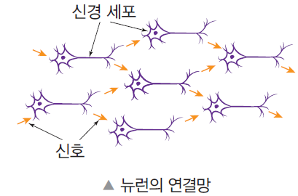
뉴런과 신경망

Slide 3
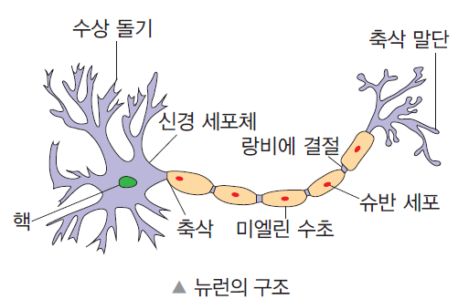
뉴런의 구조

Slide 4
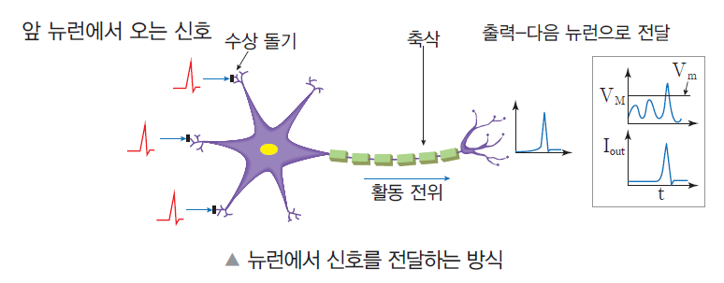
뉴런에서 신호를 전달하는 방식

Slide 5
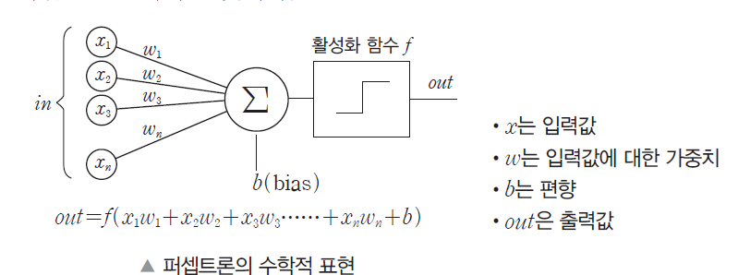
퍼셉트론

Slide 6
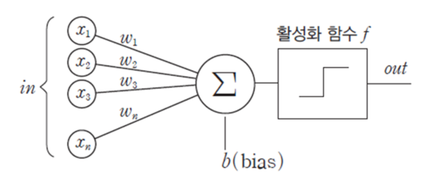
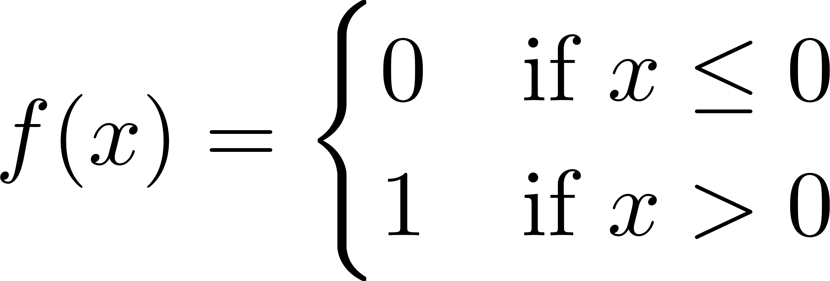
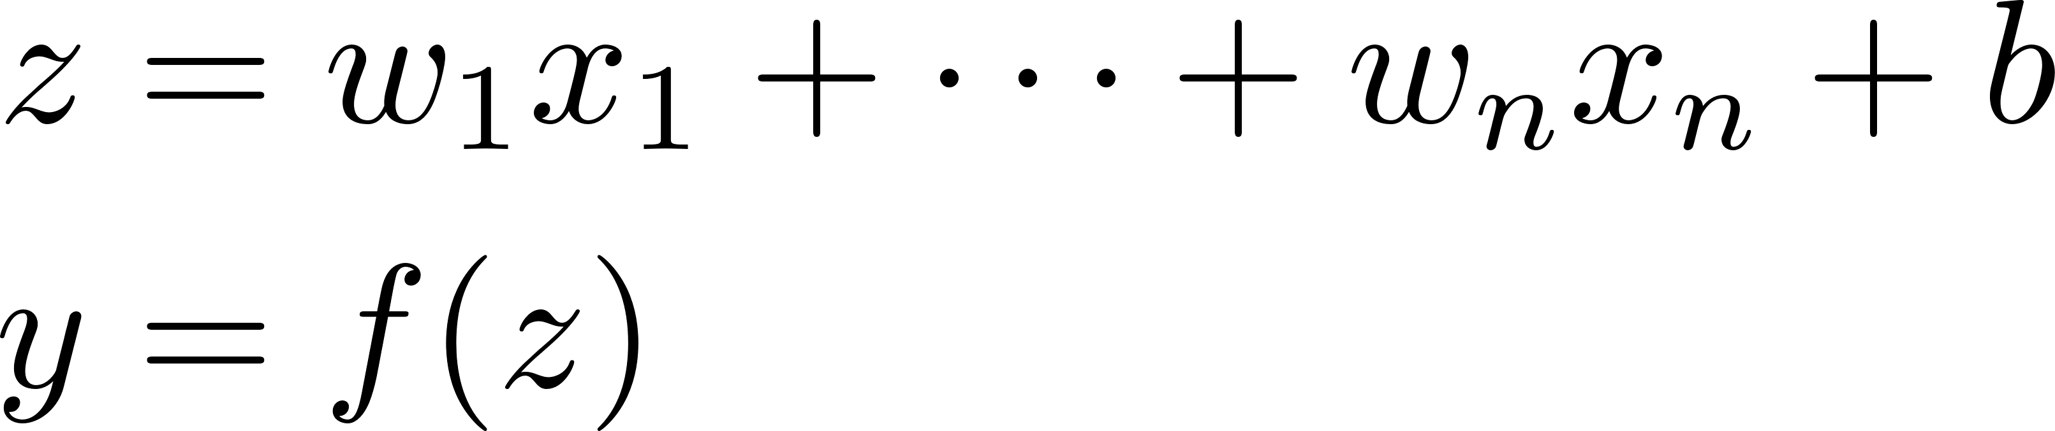



$$X =\left(x_{1},x_{2},⋯, x_{n}\right)$$
$$W=\left(w_{1},w_{2},⋯, w_{n}\right)$$
$$z=WX^{T}+b=XW^{T}+b =W⋅X+b$$
$$y=f\left(z\right)=f(W⋅X+b)$$

Slide 7
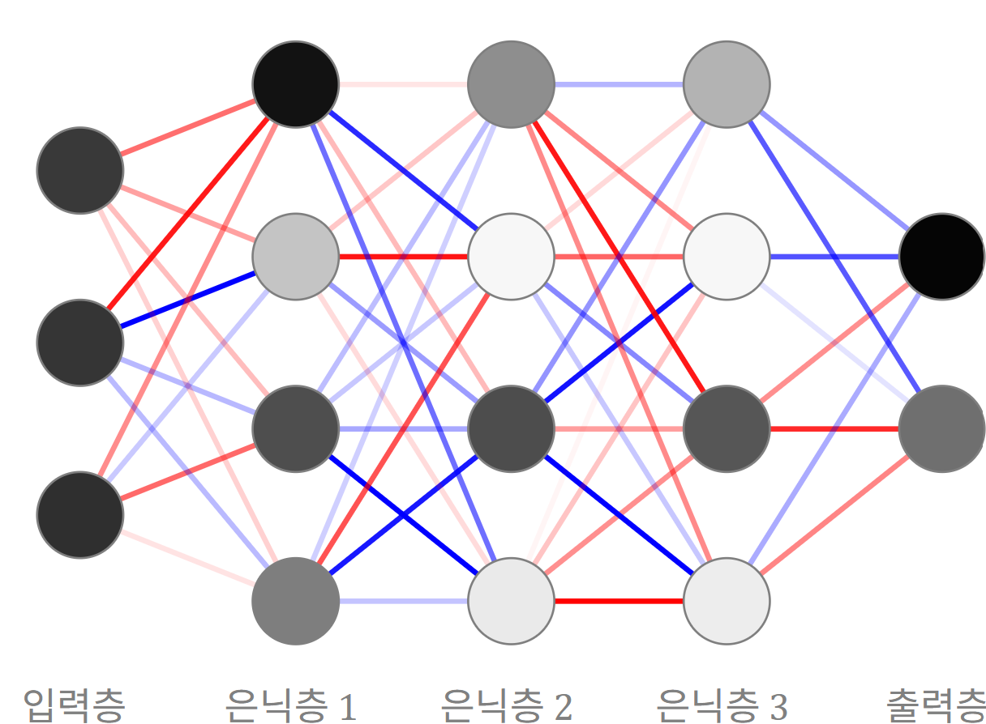
인공신경망(Artificial Neural Network, ANN)
심층신경망(Deep Neural Neural Work, DNN)

Slide 8
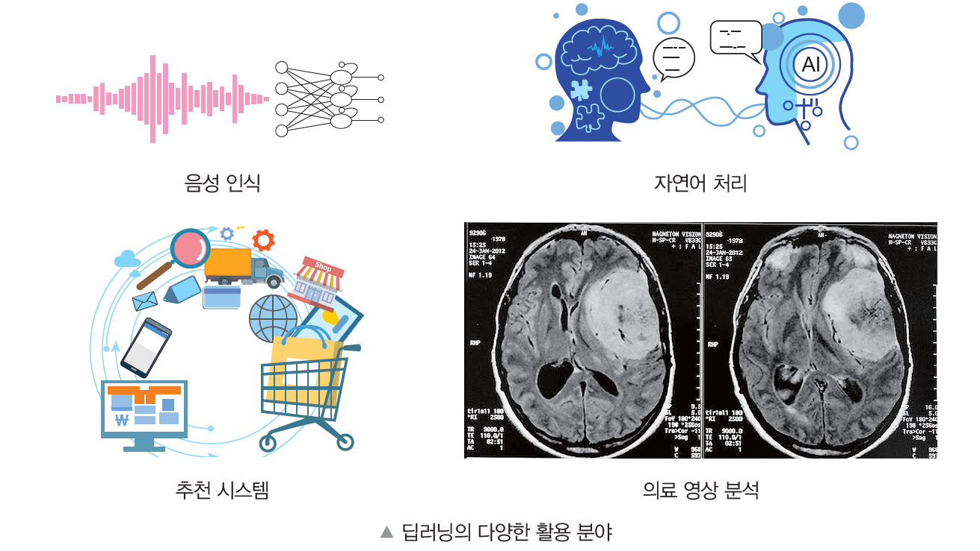
인공신경망을 활용한 정보처리 예

Slide 9
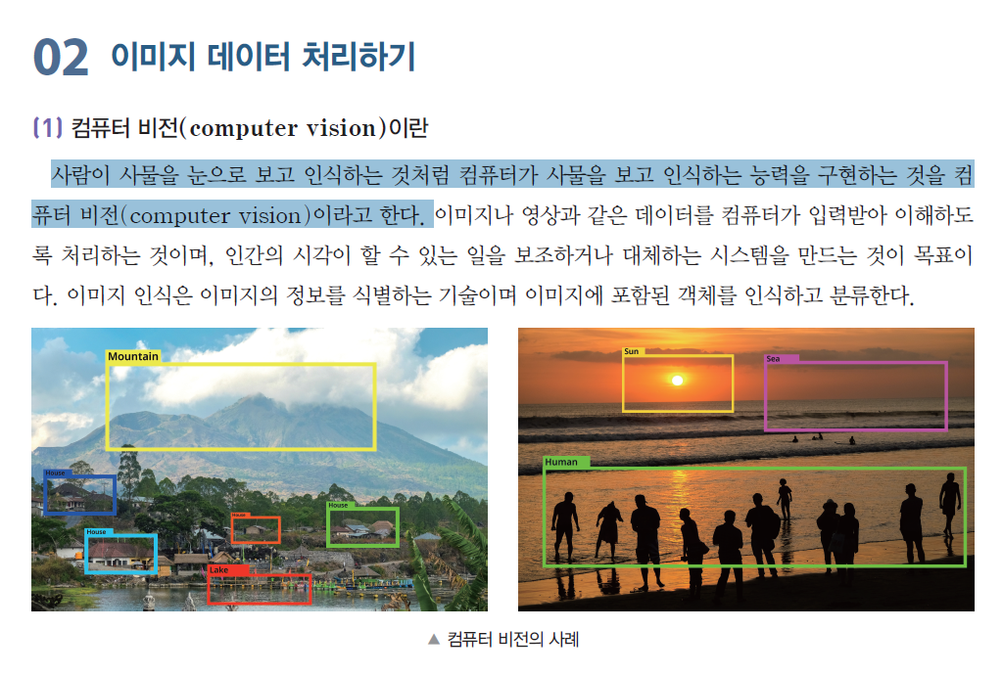

Slide 10
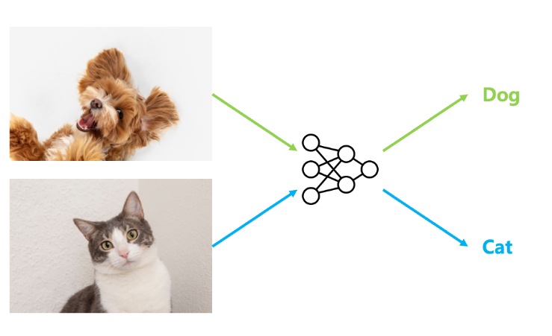
컴퓨터 비젼
이진 분류(binary classification)

Slide 11
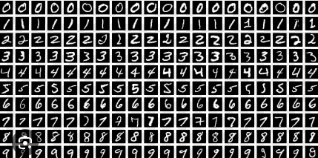
이미지 인식
다중 분류(multiple classification)
MNIST data set

Slide 12
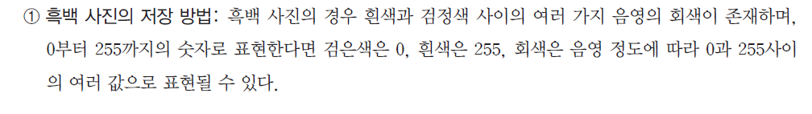
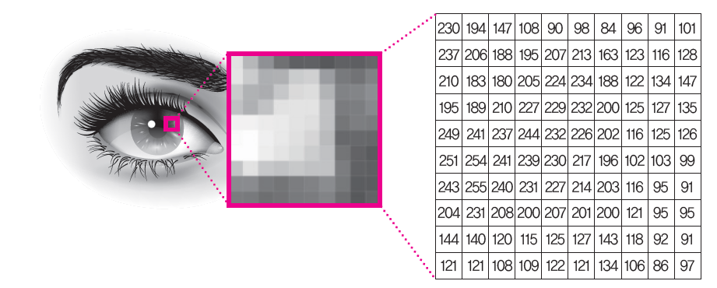

Slide 13
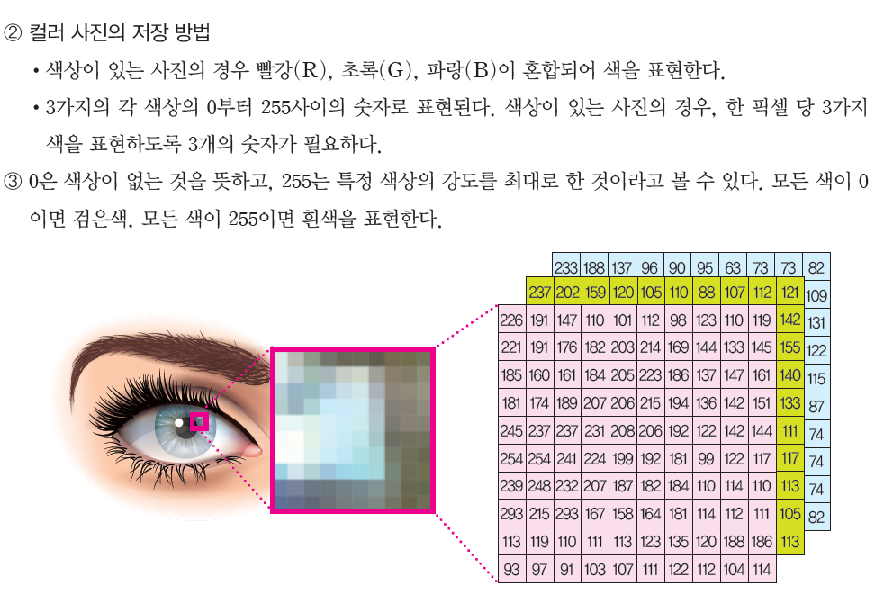
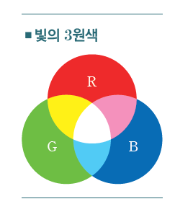

Slide 14
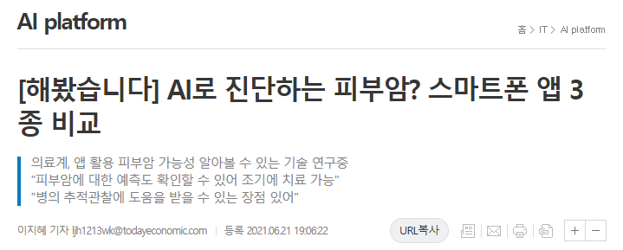
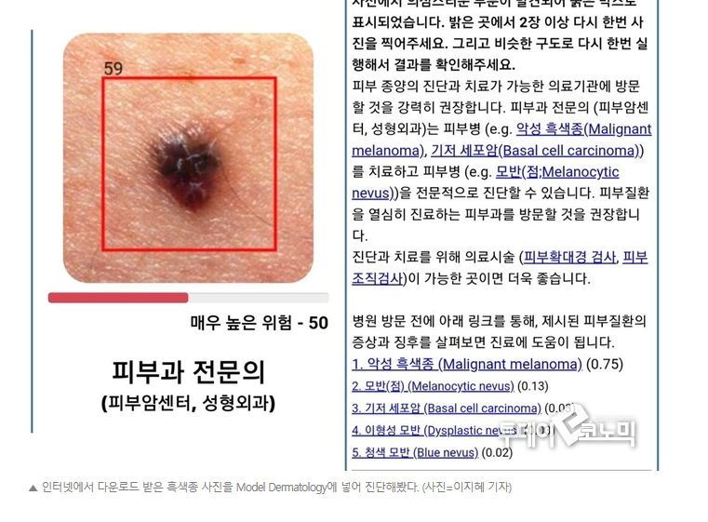
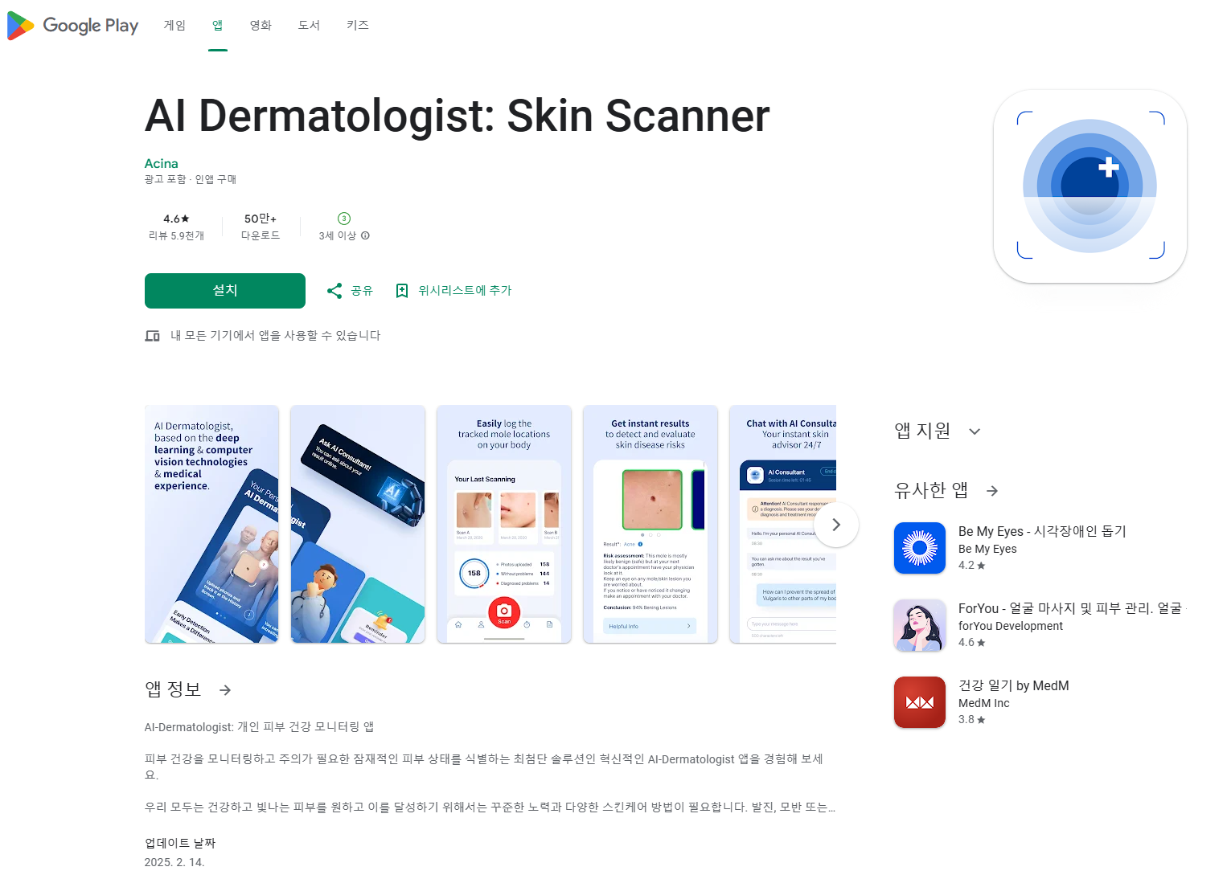
핸드폰으로 사진을 찍어서 피부암을 진단하는 어플 관련 기사

Slide 15
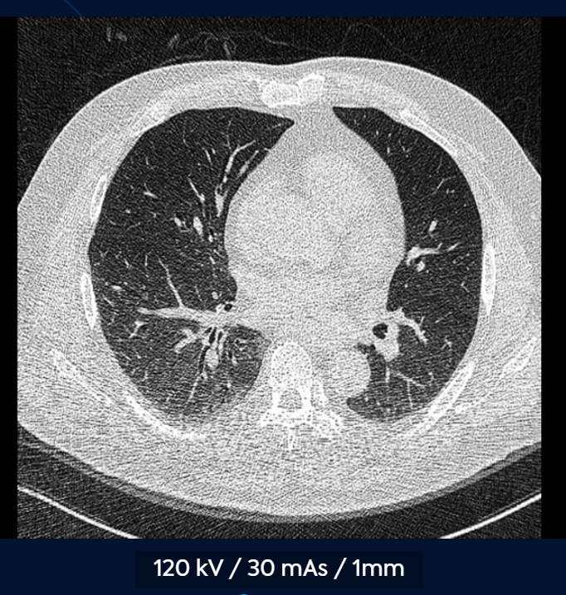
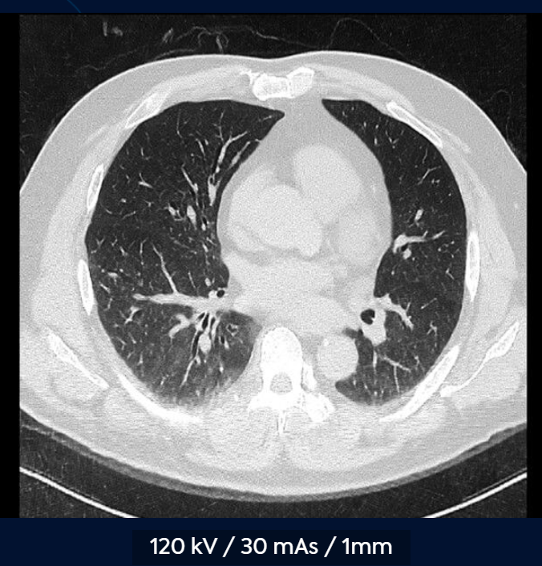
Denoising & Super resolution
Super_resolution_CT

Slide 16
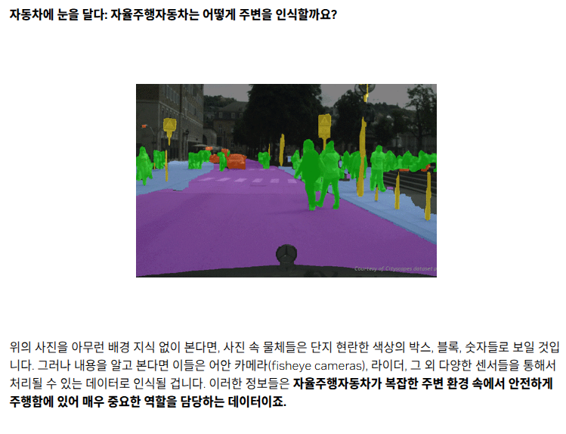

Slide 17
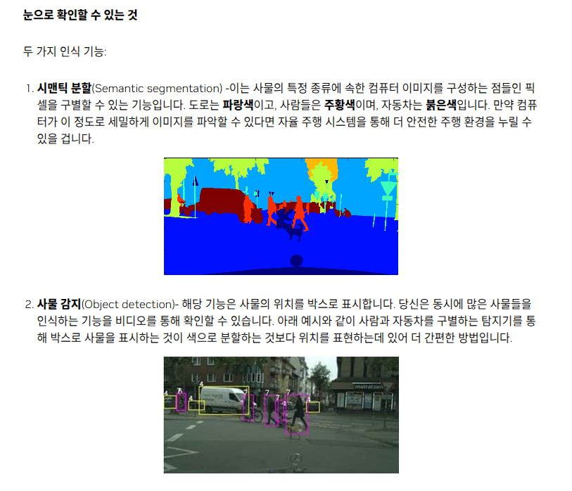

Slide 18
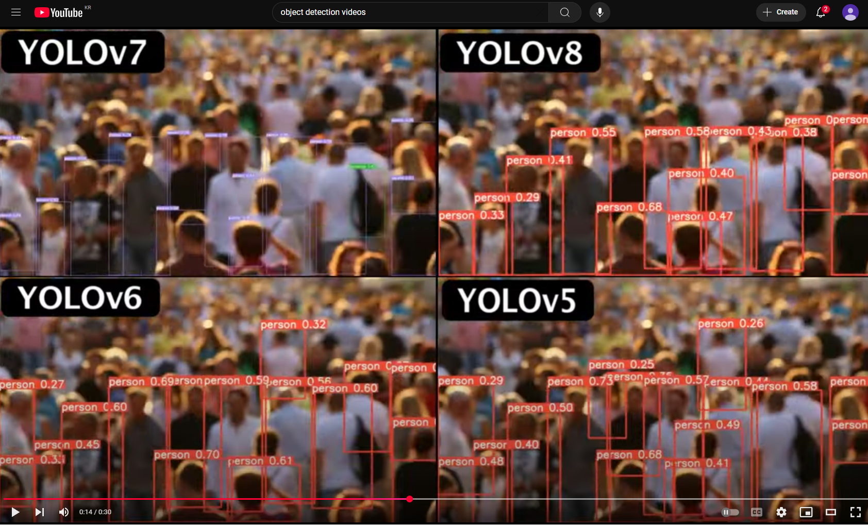
Object detection video
Object_detection_YOLO

Slide 19


